Slide 1


INFORME DE ACTIVIDADES DICIEMBRE DE 2022
NÚMERO DE CONTRATO: 7642022
OBJETO: ACCIONES DE PREVENCIÓN, DE LA ZOONOSIS Y PROMOCION DEL BIENESTAR ANIMAL EN EL MUNICIPIO DE LA ESTRELLA
CONTRATISTA: Diana Catherine Castañeda Rojas C.C.52,542,538
CONTRATANTE: Municipio de la estrella
INTERVENTOR Y/O SUPERVISOR: Carlos Andrés Correa Mesa
SECRETARÍA: Medio Ambiente y Desarrollo Sostenible
FECHA DE ELABORACIÓN: 27 de Diciembre de 2022

Slide 2


ACTIVIDADES CONTRACTUALES:
Evaluar el comportamiento de los caninos de ARCA, con el fin de identificar su personalidad y reacción ante diversas situaciones. (escanear y montar evidencias).
Continuamos con el trabajo con la canina Canela, la cual se encuentra en las instalaciones de Dog Style. Canela a disminuido considerablemente su estereotipa, ha disminuido su estrés y ansiedad, cada día es más sociable y juguetona con los demás. En algunas ocasiones canela es demasiado brusca con los juegos y termina generando discordia en la manada.
Estamos trabajando con canela en su ansiedad para salir a caminar o para realizar cualquier actividad
Se realiza seguimiento al comportamiento de Tayson, es un canino tranquilo, muy vigilante, es el canino ideal para convivir en la finca de Miraflores.
Se ingresa a las instalaciones a Lucky, se realiza evaluación de comportamiento y actitudes, es un canino alegre, muy inteligente, tiene un alto nivel de energía la cual hay que canalizar

Slide 3
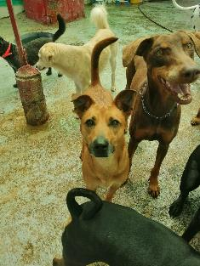
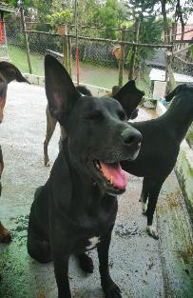
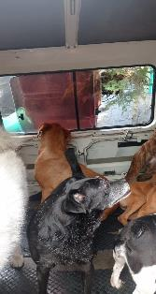
ACTIVIDADES CONTRACTUALES:
Evaluar el comportamiento de los caninos de ARCA, con el fin de identificar su personalidad y reacción ante diversas situaciones. (escanear y montar evidencias).

Slide 4

2. Evaluar los caninos que ya tienen comandos básicos aprendidos y clasificarlos por grupos de acuerdo a la educación de los mismos (escanear y montar evidencias)
Se evalúa a Canela y Tayson sobre los comandos de adiestramiento
Canela: nos encontramos con Canela trabajando en refuerzo positivo para la interiorización de los comandos aprendidos.
Tayson: es un canino que atiende al llamado, se sienta, da la manita, el comando de “espera” ya esta interiorizado
Lucky es un viejito muy jugueton, tiene interiorizado el sit, manita. En el momento nos entramos enseñándole el comando de espera y junto, ya que al salir a caminar con el, es un canino demasiado ansioso.

Slide 5

3. Definir los tiempos de adiestramiento para cada canino y las palabras claves para las diferentes órdenes (escanear y montar evidencias).
.
Actualmente los comandos estas totalmente interiorizados Canela y Tayson, ha ido avanzando bastante, en el momento tienen interiorizadas las ordenes de:
Sit, manita, atiende el llamado, camina junto, espera
Lucky: tiene interiorizado sit y manita, aunque lo hace más por conveniencia que por obediencia, en el momento nos encontramos cambiando esta condición

Slide 6
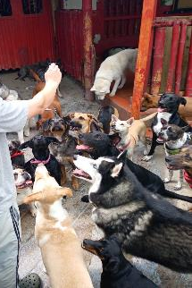

4. Realizar el adiestramiento para cada canino, y posteriormente en grupos de 2. (escanear y montar evidencias)
En las instalaciones de Dog Style iniciamos proceso de adiestramiento, refuerzo de comandos y aprendizaje de comandos pendientes.

Slide 7

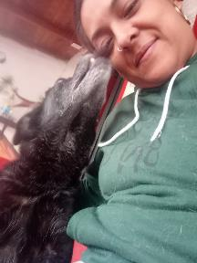
5. Realizar sesiones de socialización en diferentes escenarios a los caninos ingresados al programa. (escanear y montar evidencias).
Canela es un caso especial, aprende rápidamente los comandos, pero su ansiedad y estrés para realizar cualquier actividad que se le coloque, genera que se altere fácilmente, muchas veces llevarla a generar disputas en la manada.
Tayson es un canino muy amigable, estamos trabajando en el recibimiento de varios humanos desconocidos para el trabajo que realizara en Miraflores.
Lucky, estamos trabajando en su ansiedad, a pesar de ser un canino de edad avanzada es demasiado activo y juguetón, tiene un carácter fuerte con los demás caninos, pero amable y cariñoso con los humanos

Slide 8
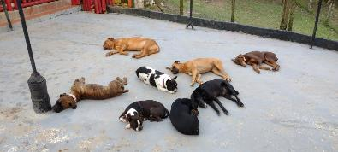
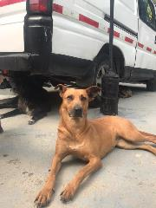
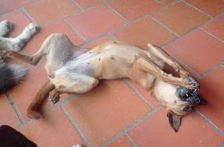
5. Realizar sesiones de socialización en diferentes escenarios a los caninos ingresados al programa. (escanear y montar evidencias).

Slide 9
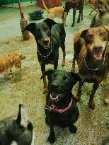
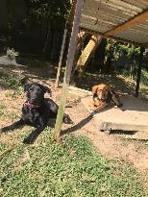

6. Acompañar y apoyar las actividades de promoción de adopción del albergue ARCA, ferias, caminatas, festivales, adoptatones, entre otras (escanear y montar evidencias)
Se ha realizado acompañamiento a los adoptantes.
Se hizo seguimiento a Morenita, en donde su adoptante esta feliz con ella, actualmente asiste a las instalaciones de Dog Style a colegio.
Se realizó seguimiento a Farrow y a Hercules, están adaptados al 100% a sus nuevas casas.
Se hizo seguimiento a Bruno, él se dio en adopción a un monasterio de Robledo, se adaptó súper bien, convive con una canina muy juguetona, Bruno no cambia su manera cariñosa de ser

Slide 10

7. Realizar acompañamiento al proceso de adopción antes, durante y después de adoptado al canino, con el ánimo de evaluar la efectividad de las acciones implementadas en el proceso de reinserción (presentar evidencias).
Se realizó seguimiento a los adoptantes de:
Farrow: está viviendo en una finca en santa helena se ha adaptado muy bien, los adoptantes lo llevan para todo lado, y están felices con el, les gusta mucho que esta adiestrado ya que ha facilitado su adaptación al nuevo hogar.
Morenita: es una canina muy tierna, su nueva adoptante está feliz con ella, Morenita tiene un hermanito llamado Lucas hasta el momento se llevan muy bien y se está trabajando en la socialización y adaptación de ellos dos.
Hercules: esta adaptado al 100% a su nueva casa, viaja constantemente con sus nuevos dueños.

Slide 11
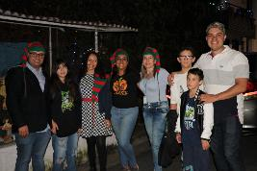
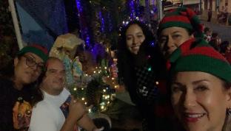
8. Participación en las demás actividades que realice la secretaria de Medio Ambiente y Desarrollo Sostenible
Se participo en la novena del barrio Monterey

Slide 12
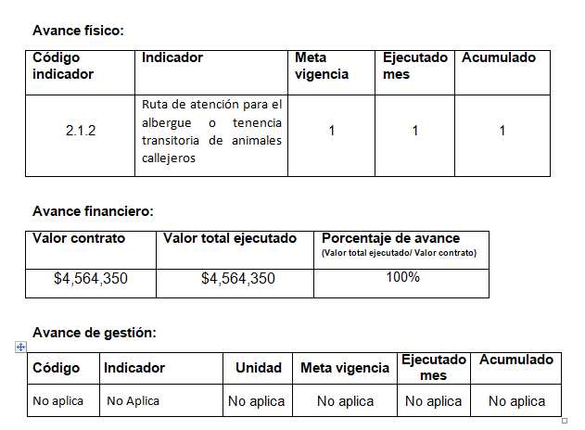
9. Realizar un reporte mensual del avance físico, financiero y de gestión del contrato, de acuerdo con las recomendaciones del DNP para reportar el seguimiento de los proyectos de inversión en la plataforma SPI.

